Slide 1
Snoeien en snipperen

Slide 2
Waarom snoeien?

Slide 3
Waarom snoeien?
Veiligheid
Begaanbaarheid
Zichtbaarheid
Maar ook indirecte zaken:
Schaduw = mos = glad
Wegdek droogt minder snel

Slide 4
Waarom snoeien?

Slide 5
Snoeien
Welke groepen zijn het meest voorkomend in snoeiwerk binnen cultuurtechniek?

Slide 6
Snoeien
Welke groepen zijn het meest voorkomend in snoeiwerk binnen cultuurtechniek?
Maaien

Slide 7
Snoeien
Welke groepen zijn het meest voorkomend in snoeiwerk binnen cultuurtechniek?
Maaien
Bomen

Slide 8
Snoeien
Welke groepen zijn het meest voorkomend in snoeiwerk binnen cultuurtechniek?
Maaien
Bomen
Struiken/heesters

Slide 9
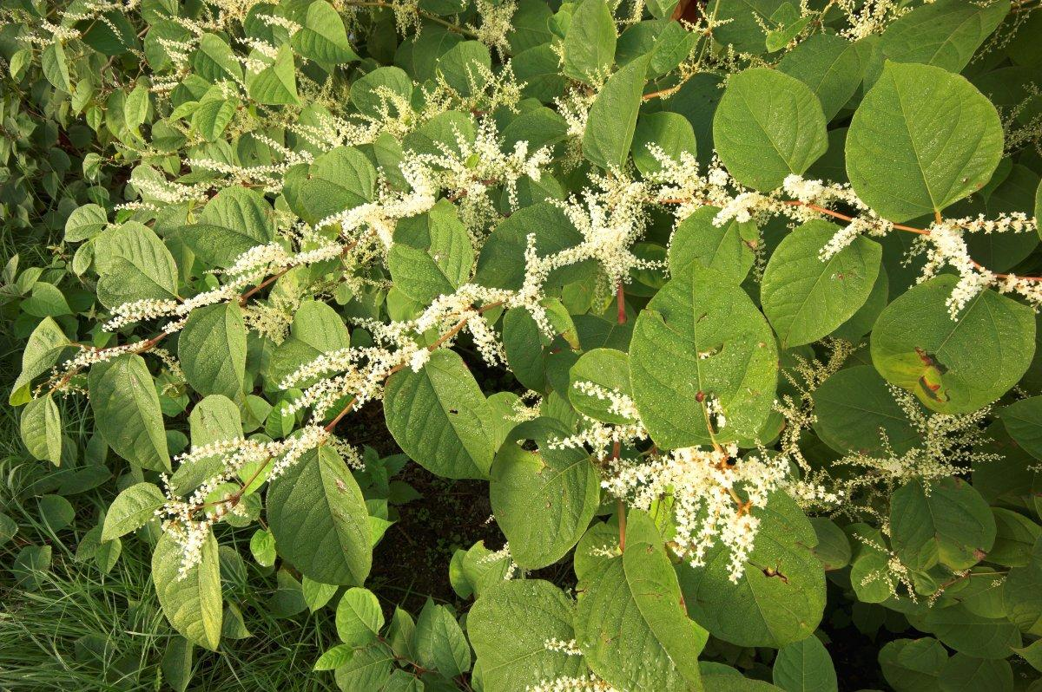
Waarom snoeien
Maaien

Slide 10
Waarom snoeien
Maaien
Invasieve exoten uitputten is ook een vorm van snoeien
Onkruid beheersing
Kruidachtige beplantingen
Glyfosaat mag niet meer gebruikt worden, invasieve exoten worden steeds groter probleem.

Slide 11
Waarom snoeien

Slide 12
Waarom snoeien
Bomen
Dood hout
Kans op vallende takken
Probleemtakken
Lichtdoorlatendheid van de kroon
Groei/licht van/voor andere planten
Vrij houden van de bouw

Slide 13
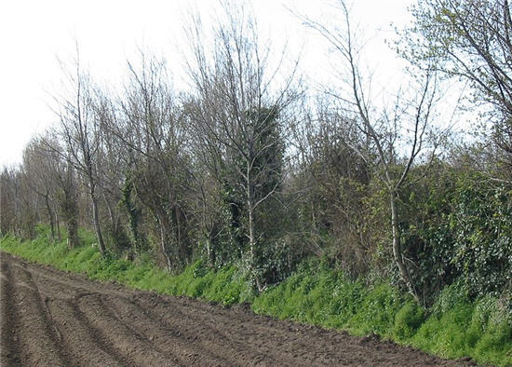
Waarom snoeien
Struiken/heesters:

Slide 14
Waarom snoeien
Struiken/heesters:
Afhankelijk van doel beplanting!
Houtwal
Bloeiende heesters
Solitaire heesters
Hagen
Haagblokken

Slide 15
Snoeien
Snoeiwerk in cultuurtechniek gebeurt veelal met een cylcomaaier, ook bosmaaier en motorzaag worden vaak gebruikt.

Slide 16
Snoeien

Slide 17
Snipperen
Waarom versnipperen?

Slide 18
Snipperen
Waarom versnipperen?
Verkleinen van de afvalhoop

Slide 19
Snipperen
Waarom versnipperen?
Verkleinen van de afvalhoop
Materiaal kan weer teruggebracht worden in de border

Slide 20
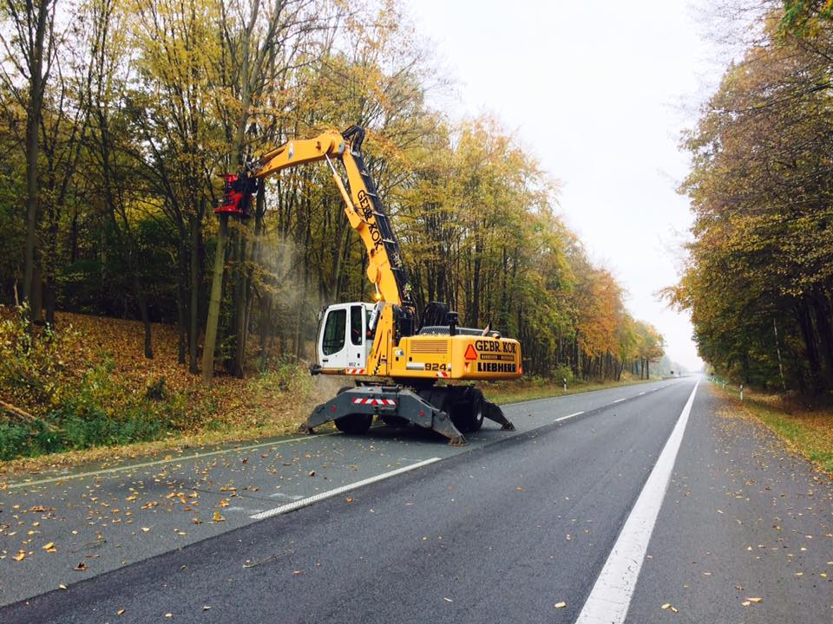
Veilig werken
Vaak wordt gesnoeid langs wegen, afzetting kunnen noodzakelijk zijn.

Slide 21
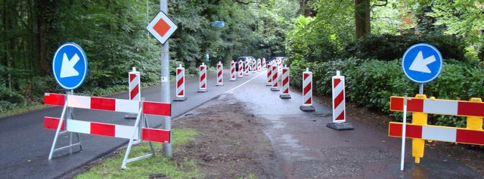
Veilig werken
Houd het duidelijk!

